Slide 1
ICS第五次小班课 11.5
Processor Arch: Pipelined
Program optimization
MADE BY: Zhong Zhineng & You Zhenbang
TA：Wenhao Tang

Slide 2
Processor Arch: Pipelined

Slide 3
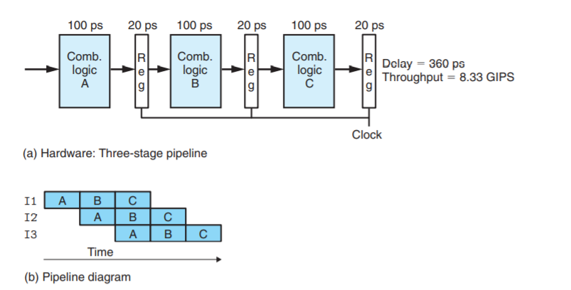
Pipeline Basics
What’s the change of throughput and latency respectively?

Slide 4
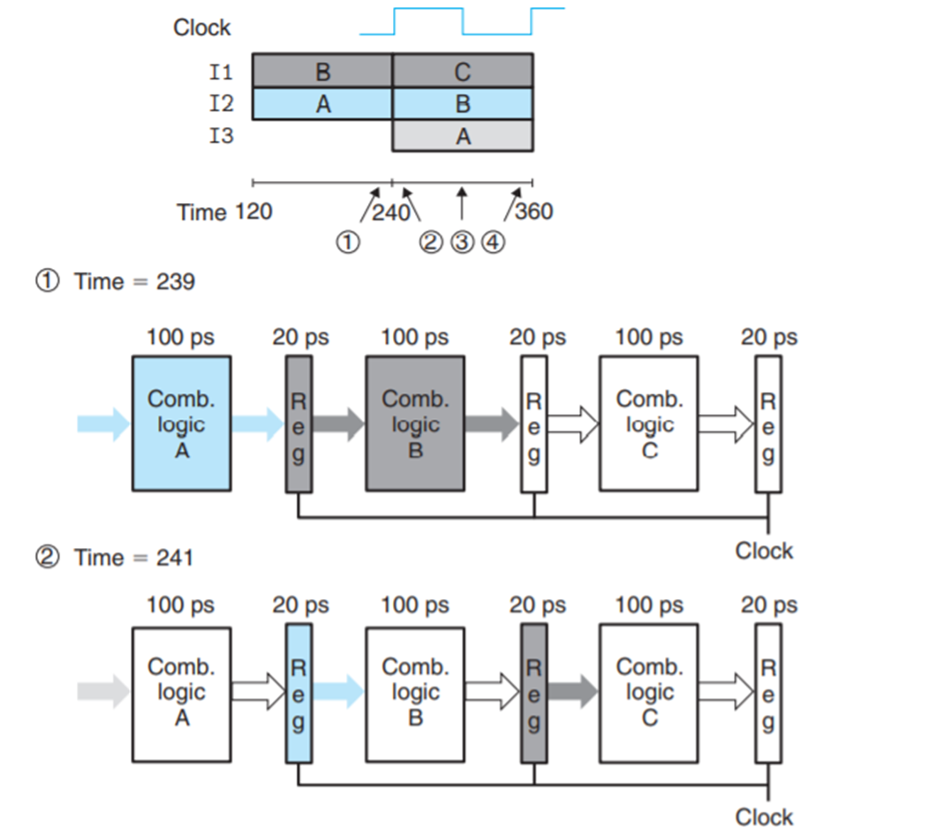
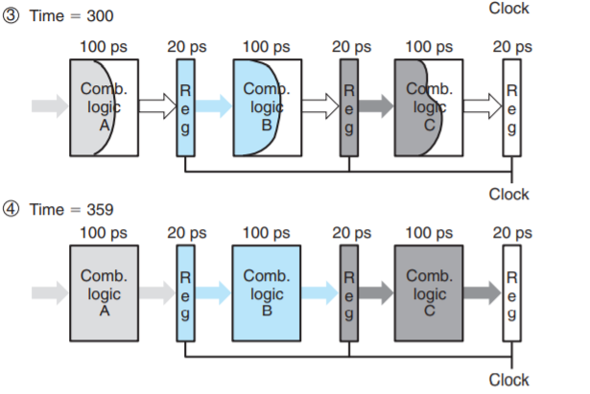
Pipeline Basics

Slide 5
Pipeline Basics
Limitations of pipelining
Nonuniform partitioning
Diminishing Returns of Deep Pipelining
Number of pipeline stages of modern CPU
AMD Zen2(3th Gen Ryzen): 19 stages
Intel Ice Lake(10th Gen core): 14-19 stages

Slide 6
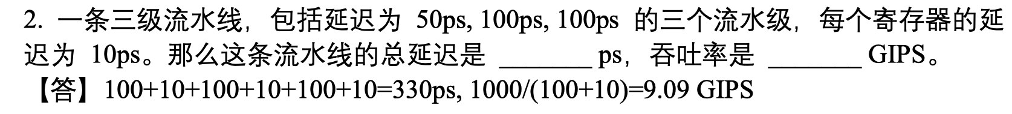

Slide 7
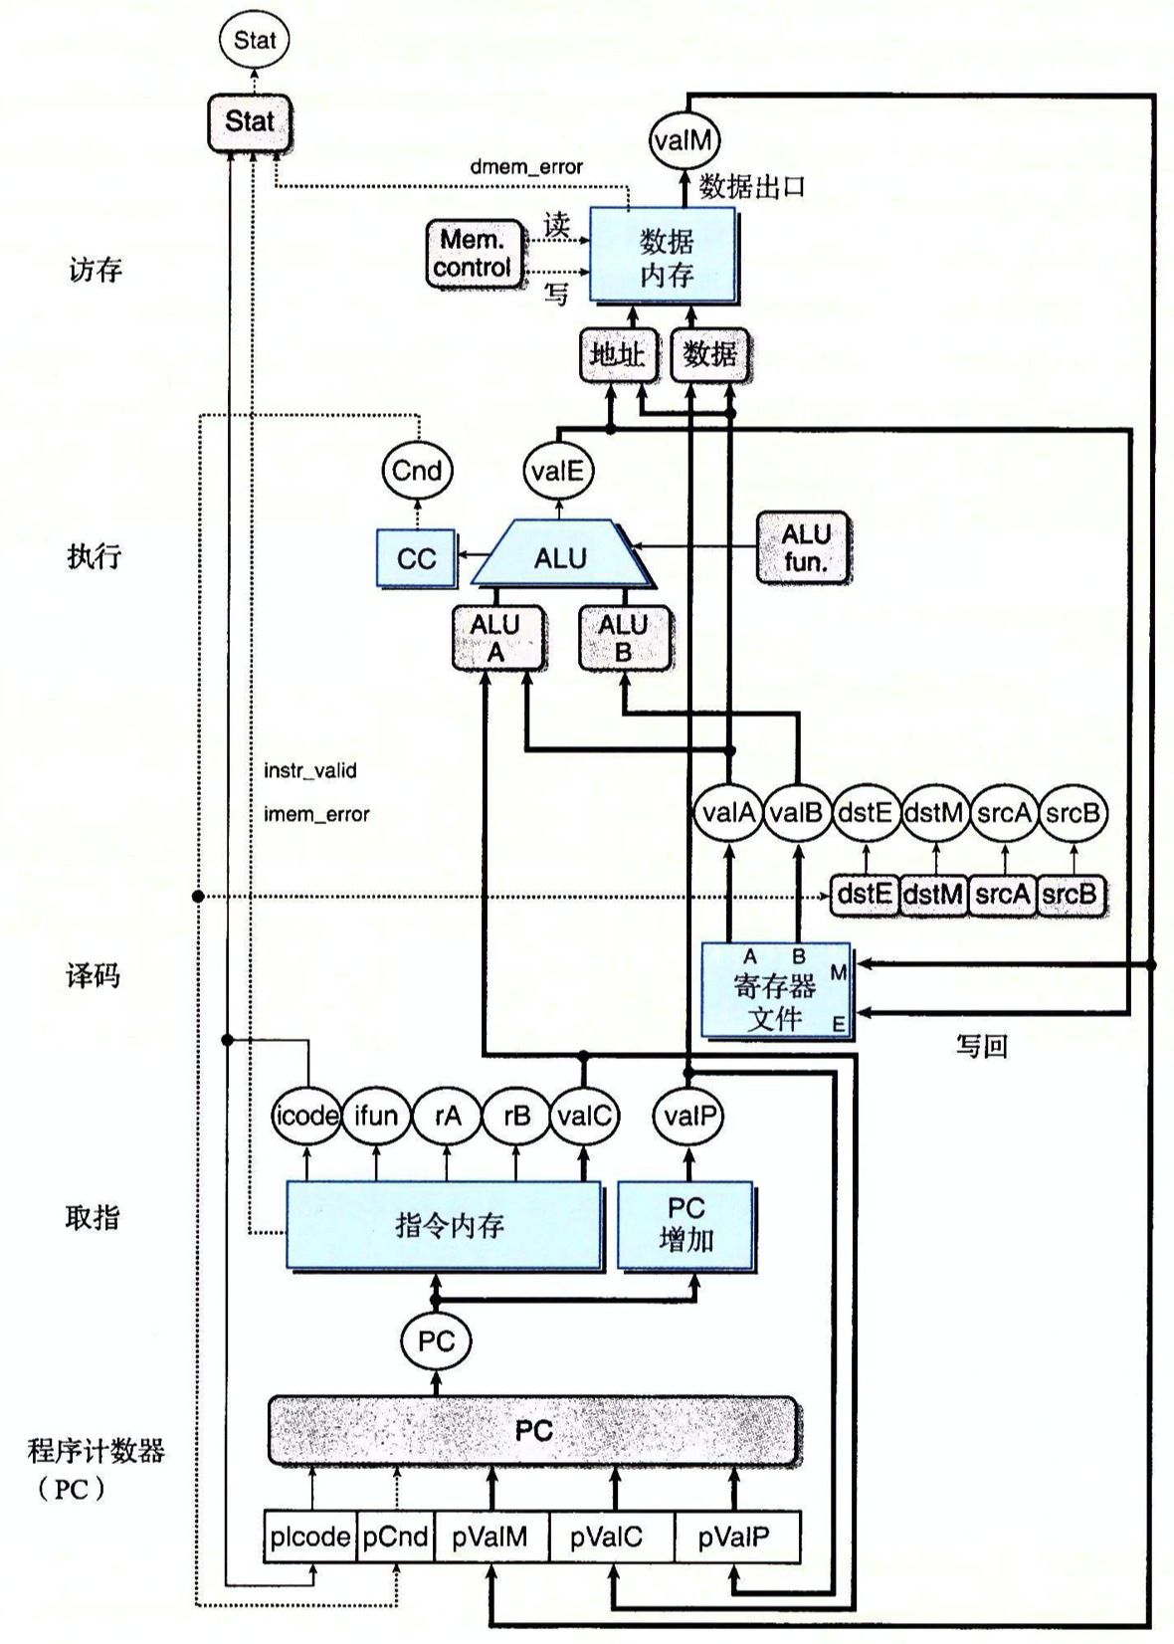
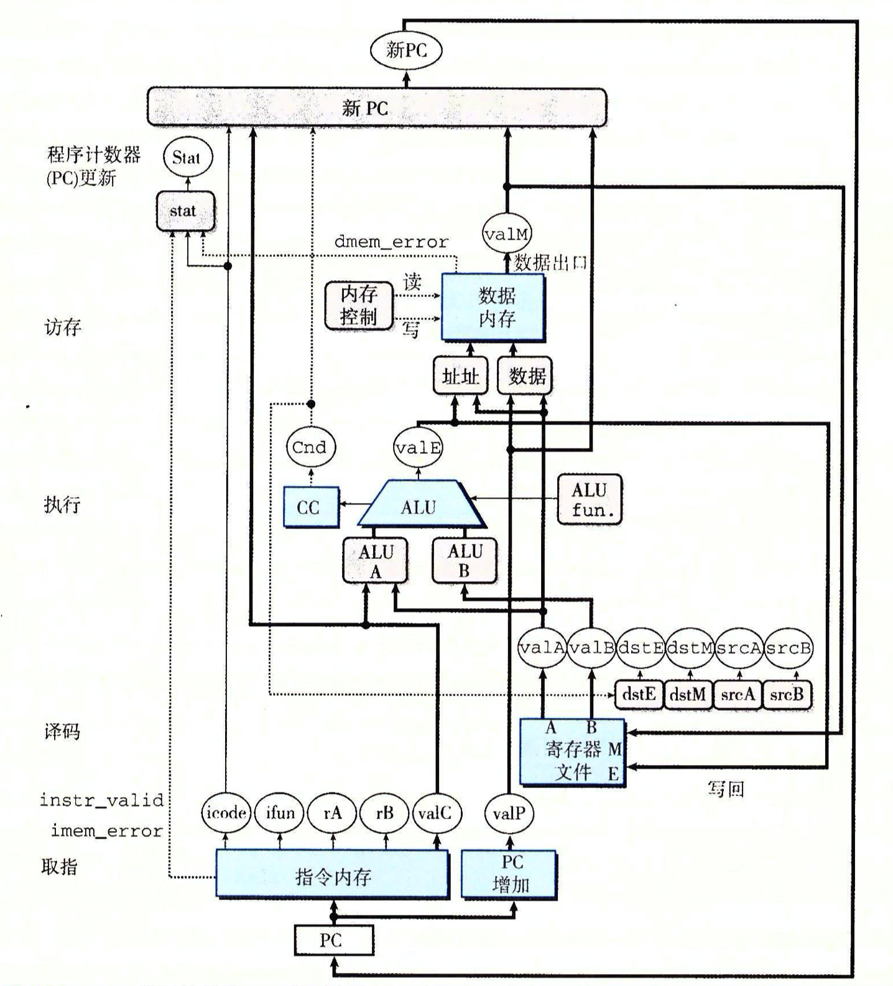
SEQ->SEQ+

Slide 8
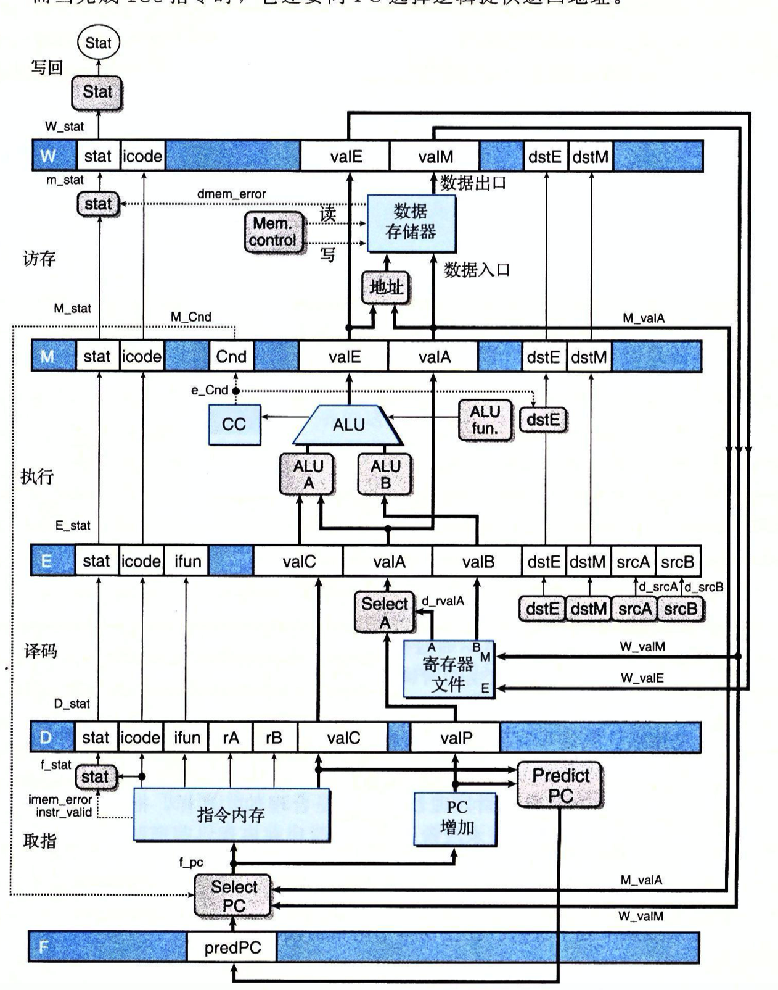
SEQ+->PIPE-
Adding pipeline registers
Since valP is only used in the Memory period of call and in the Execute period of jXX and both of them do not need valA, Select A module is used to reduce the number of registers.

Slide 9
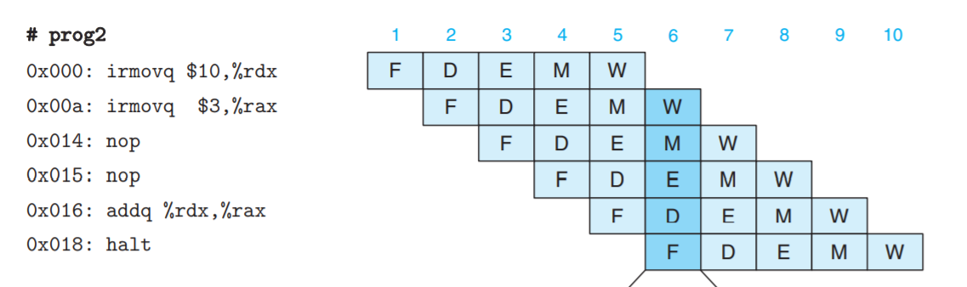
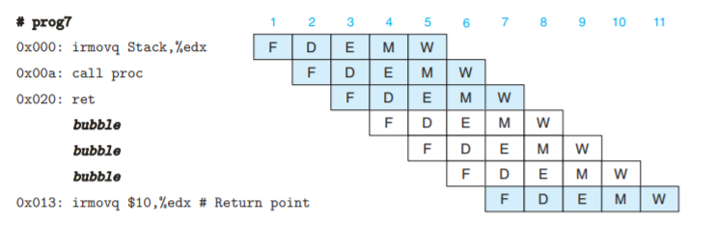
Problems: Data/Control Dependency
Data hazard
Control hazard
(if there were no bubbles)

Slide 10
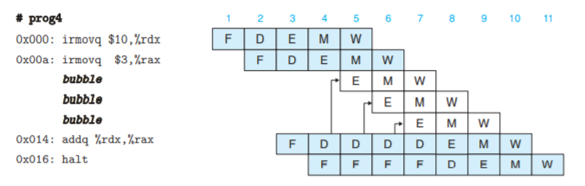
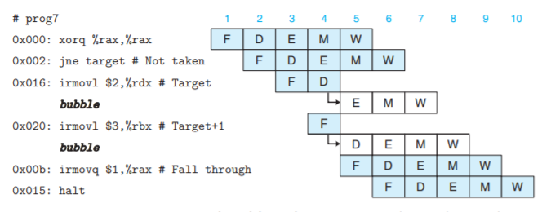
A Simple Solution: Bubbles and Stalls
Handling data hazard
Handling control hazard

Slide 11
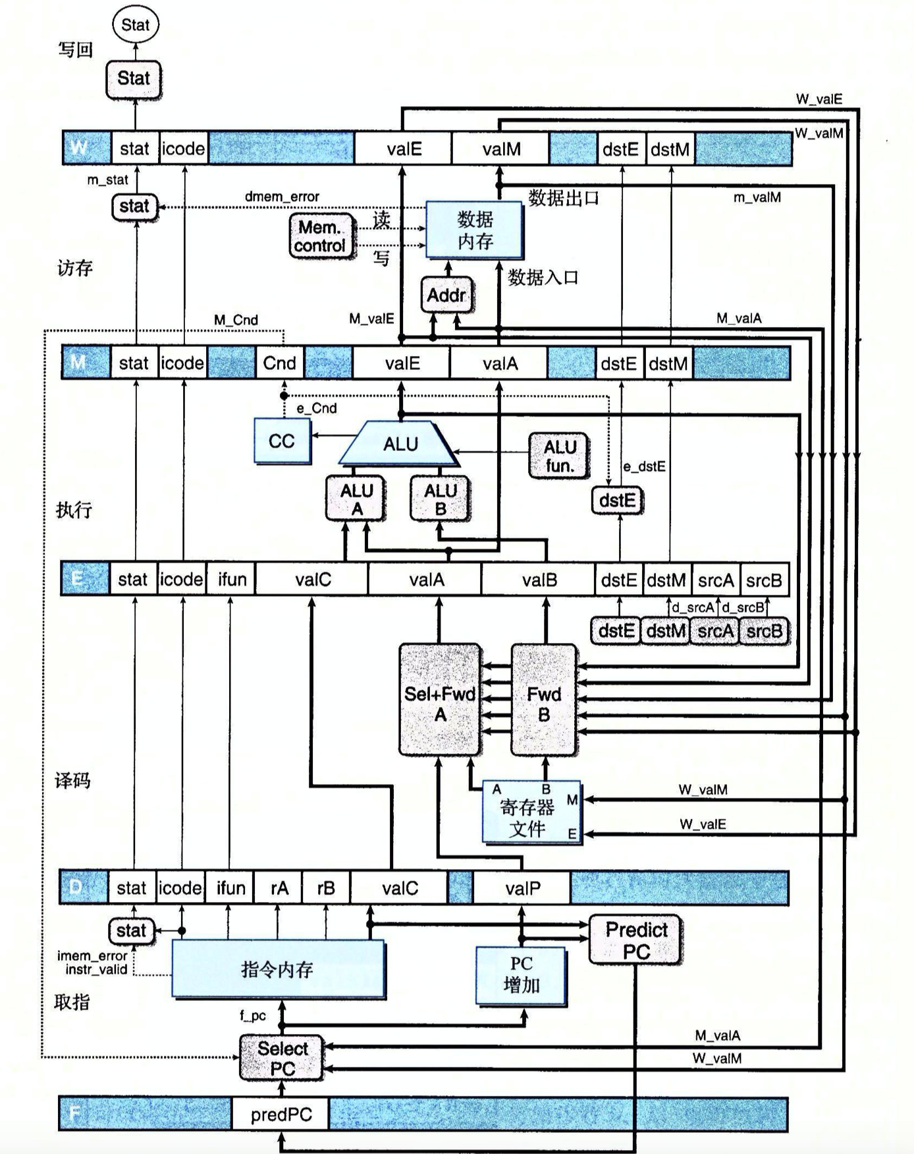
Another Solution: Forward
Problem: Need the data that has not written back to the registers when decoding
Another solution: Forward the data
Our principle: Try to use forward. If that fails, we can use stalls.

Slide 12
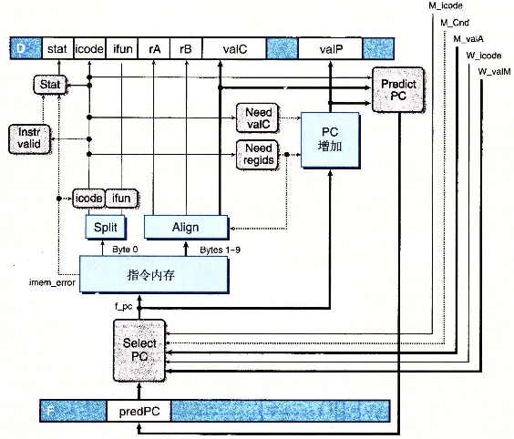
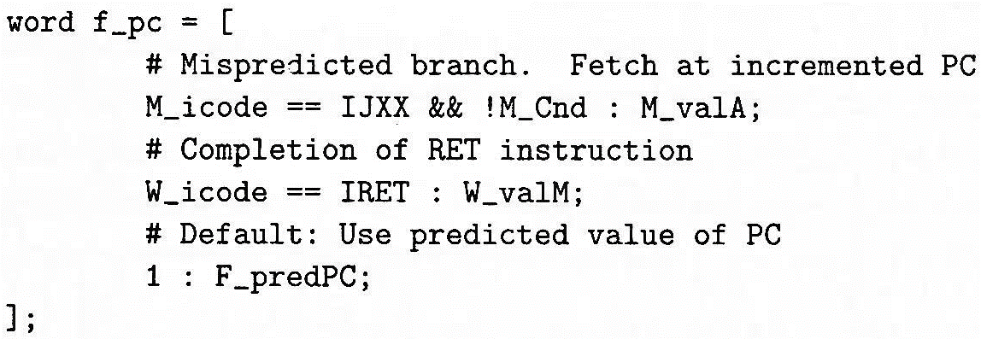
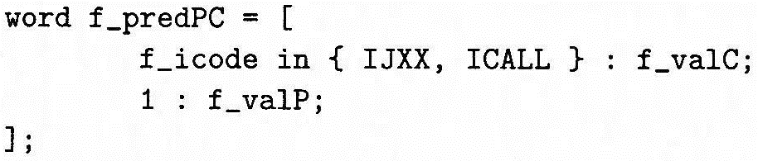
Modified HCL: Select PC & Fetch
M_valA的作用是什么？
这里的顺序有影响吗？为什么？
HCL:

Slide 13
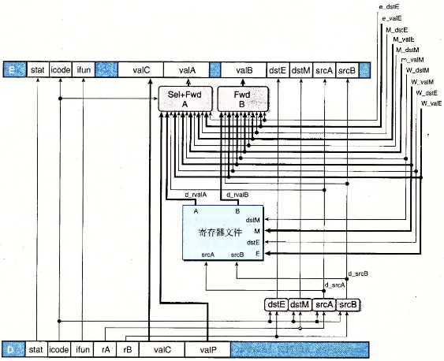
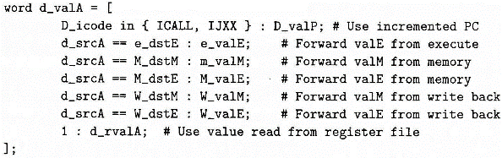
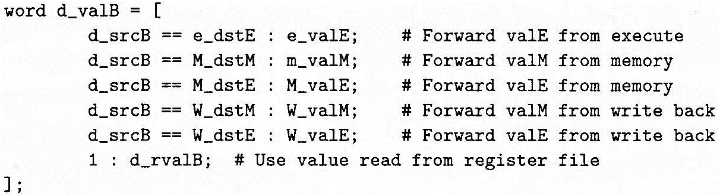
Modified HCL: Decode/Write back
HCL:
这里的顺序有影响吗？为什么？

Slide 14
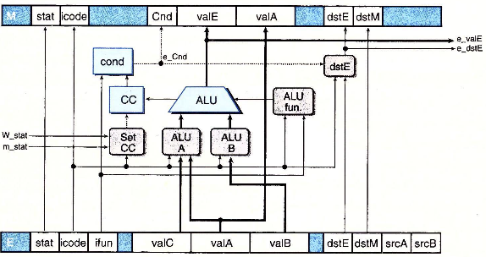
Modified HCL: Execute
Questions:
为什么SetCC要接受W_stat和m_stat
为什么要有e_dstE而不是直接使用E_dstE
M和W阶段有异常，要阻止E阶段对CC的修改
e_dstE只可能在cmov时被改为RNONE

Slide 15
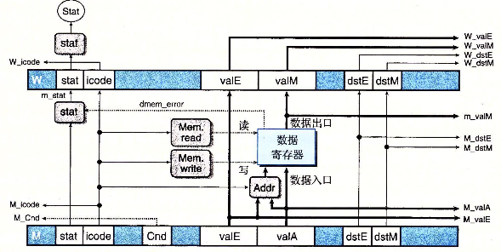
Modified HCL: Memory
访存阶段可能产生异常
阻止E阶段更新CC
在下个M阶段产生气泡，阻止内存写入
当W阶段也有异常时，会暂停写回阶段（同样会阻止E阶段更新CC）
F阶段产生的异常怎么办？（也许直接不执行）

Slide 16
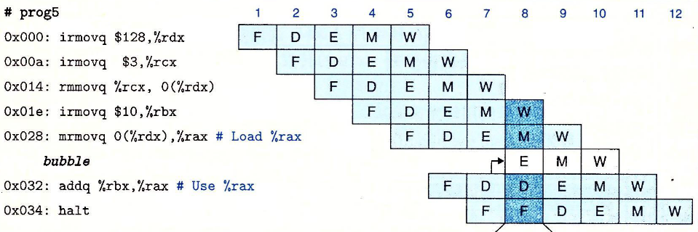
Hazard: Load/Use
—— You cannot only use forwarding to solve all the problems.
上一条指令从内存读入寄存器（Memory阶段读出），本条指令需要用寄存器中的值
只转发做不到，只能暂停流水线，插入一个气泡，同时从Memory阶段转发到Decode

Slide 17
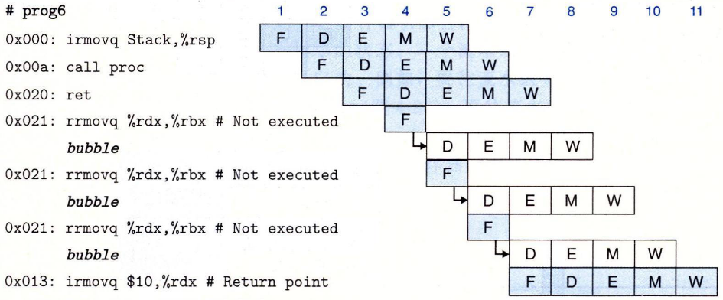
Hazard: ret
ret指令后一条指令的PC需要到Memory阶段才知道
解决方案：暂停流水线，插入三个气泡 （两个行不行？）

Slide 18
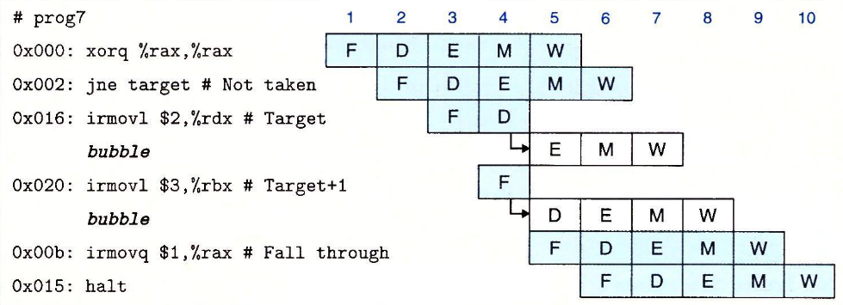
Hazard: Branch Misprediction
执行完Execute阶段就可以知道正确分支（Cnd）
解决方案：暂停F，在D和E插入气泡

Slide 19
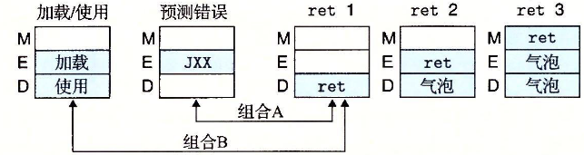
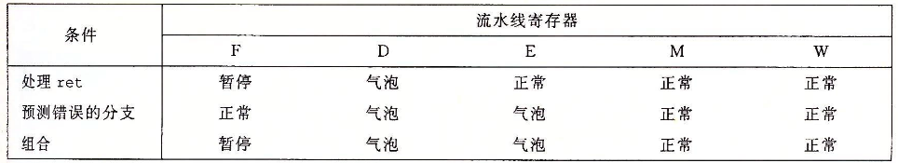
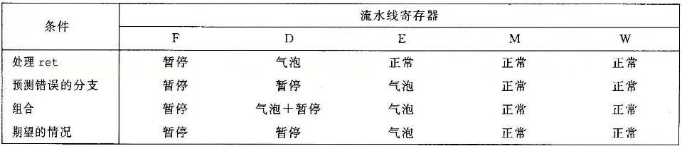
Hazard Combination

Slide 20
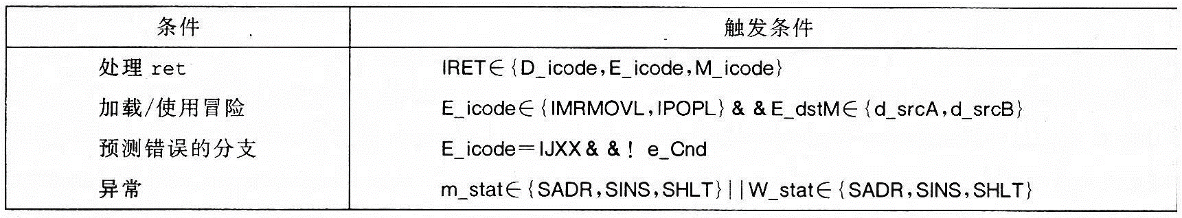
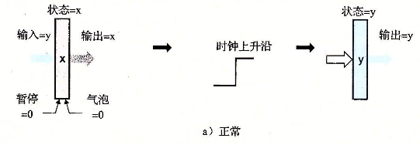
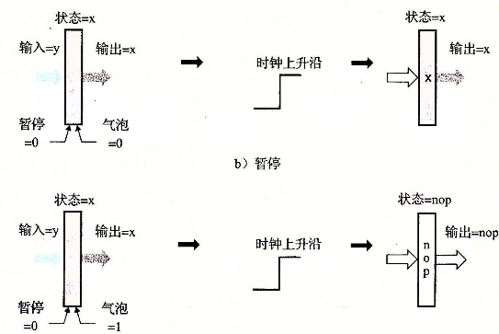
Hazard Detection & Control

Slide 21
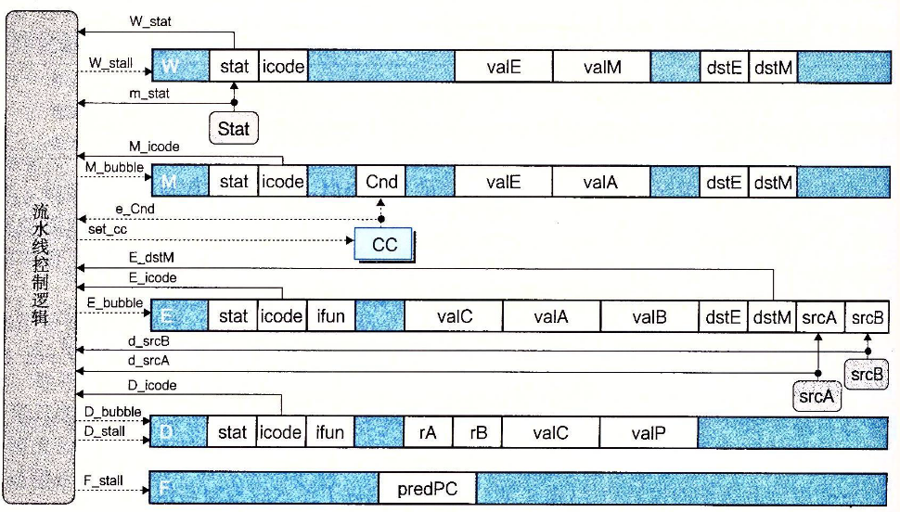
Implementing Pipeline Control

Slide 22
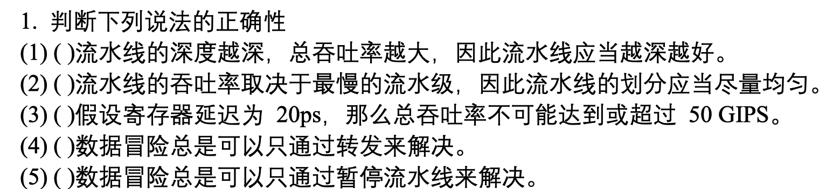

Slide 23
Program optimization

Slide 24
Optimization
编译器可以进行的优化：
代码移动，比如将循环中相同重复计算提取到循环外
移位加减等代替乘除
部分表达式的复用
编译器必须保守而不能进行的优化：
过程调用可能有副作用
指针可能具有别名
解决方法：
不允许函数有副作用
不准用指针
-> 使用Haskell等纯函数式语言

Slide 25
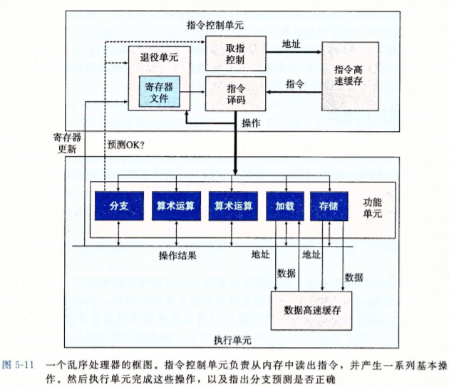
Simple Out-of-order Processor
In-order issue
Out-of-order execution
In-order commit
CPI may be less than 1

Slide 26
Modern CPUs
Out-of-order execution
Multiple issue
Dynamic scheduling
Speculative execution
Advanced prediction mechanisms
Register renaming

Slide 27
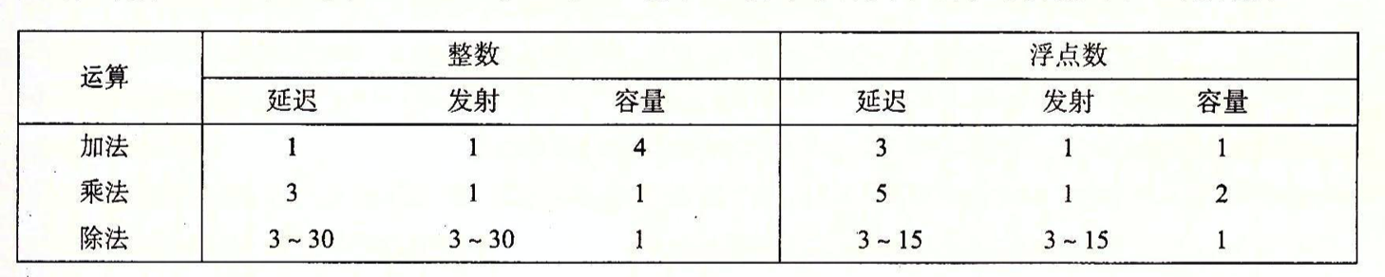
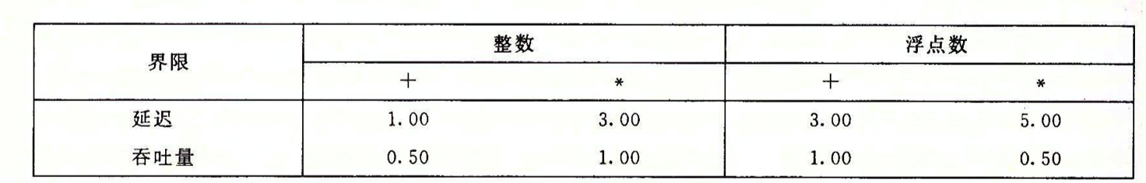
功能单元
延迟：一次操作的时间（周期数）
发射：相邻两次操作相隔时间（由于流水线的存在）
容量：同时并行的最多个数
延迟界限：严格顺序执行CPE（只看延时）
吞吐量界限：可以乱序并行（看发射和容量）

Slide 28
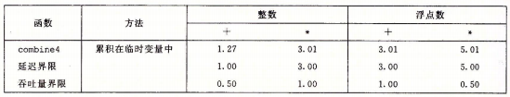
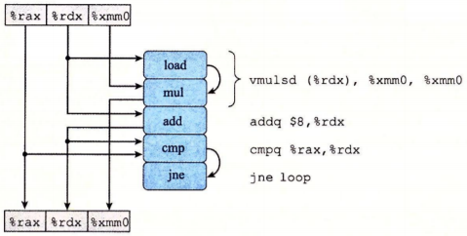
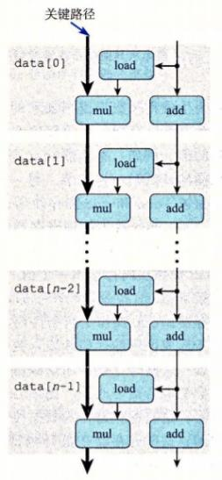
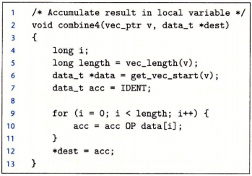
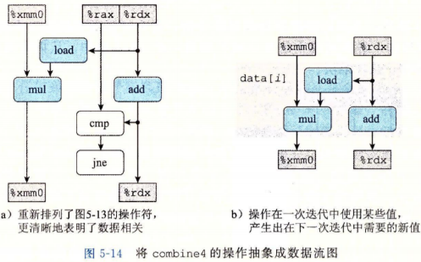
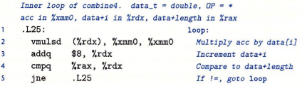
数据流图和关键路径
关键路径提供的只是一个下界
还受到功能单元的数量, 功能单元之间能够传递数据值的数量影响

Slide 29
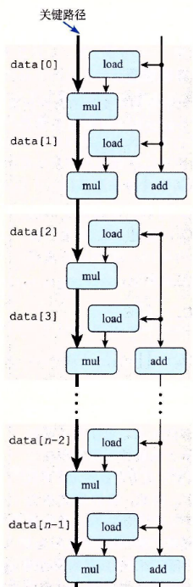
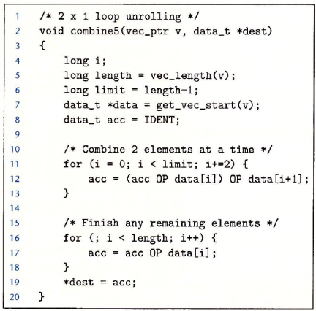
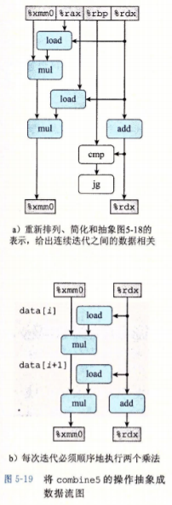
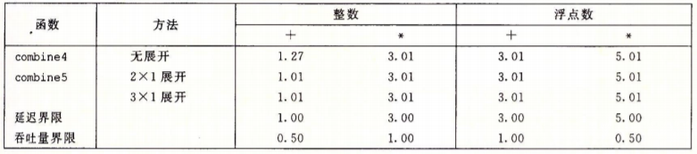
Loop Unrolling

Slide 30
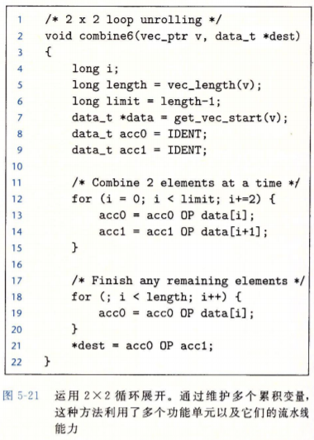
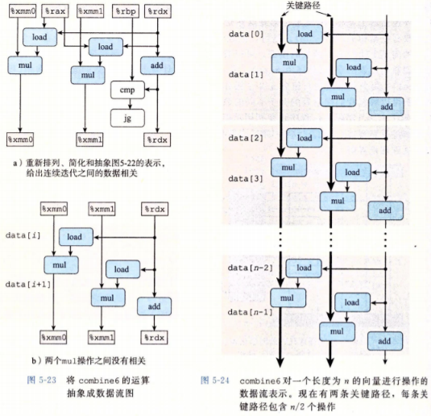
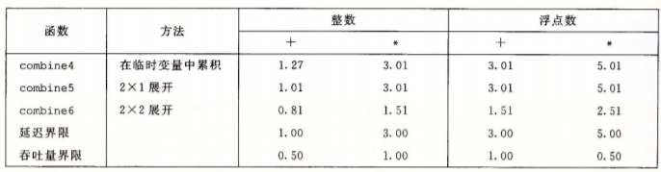
Loop Unrolling with Separate Accumulators

Slide 31
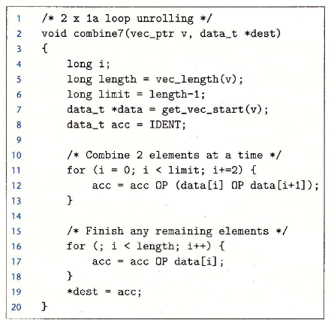
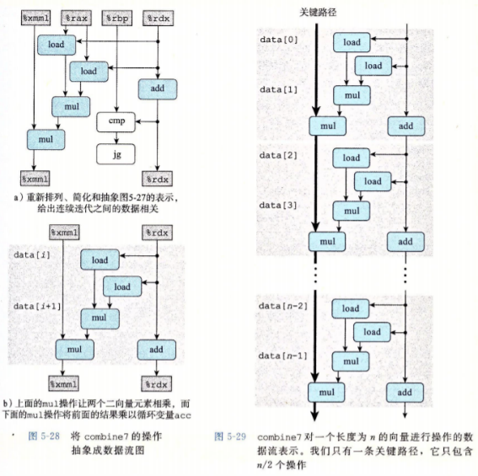
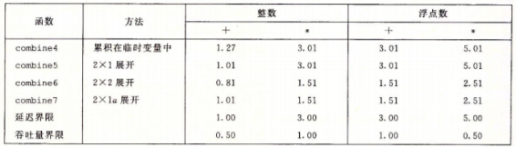
Loop Unrolling with Reassociation

Slide 32
Notes
太多次展开会导致寄存器溢出
改变运算顺序的循环展开重新结合不可以用于浮点数(浮点数不满足结合律)

Slide 33
Thanks for
your listening.

